Slide 1
Инновационный культурно-образовательный сетевой проект «Четыре сезона»
Шереметьева Ирина Юрьевна
Учитель биологии
МОУ «Саргазинская СОШ»

Slide 2
Цель проекта: Формирование индивидуального образовательного маршрута ученика, направленного на решение задач профессионального самоопределения в условиях развития образовательной среды естественнонаучной направленности, возрождающих традиции сельского поселения

Slide 3
задачи
1.Создание условий, обеспечивающих формирование у обучающихся опытнической деятельности на основе сетевого взаимодействия в условиях сельской школы.
2.Создание единой системы организации обучающихся в разное каникулярное время, реализующего разносторонние задачи обучения и воспитания школьников через технологию проектирования на пришкольном участке.
3.Обогащение научно-исследовательской и опытной деятельности практическими смыслами за счет заинтересованности в получении результатов, востребованных в сфере экономического и социального развития поселения;
4.Достижение личностных и метапредметных результатов основной образовательной программы через интеграцию дополнительного образования и внеурочной деятельности на пришкольном участке.
5.Развитие эффективной образовательной среды естественнонаучной направленности Саргазинской школы, возрождающей территориальные традиции Саргазинского сельского поселения.
6.Использование широкого спектра партнеров сетевого взаимодействия сельскохозяйственного направления для формирования индивидуального образовательного маршрута обучающихся.

Slide 4
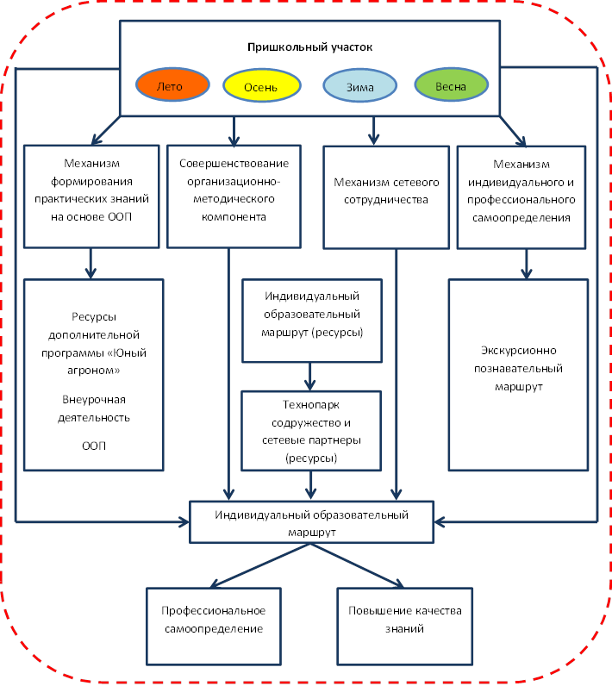

Slide 5
Сущность культурно-образовательного проекта «Четыре сезона»
Отбор учителем содержания учебного материала
Реализация программы профессионального самоопределения
Совершенствование организационно-методического компонента
Сохранение традиций сельского поселения
Индивидуальный образовательный маршрут
Навигатор профессионального самоопределения обучающихся
Механизм сетевого сотрудничества
Проектно-сетевые творческие группы

Slide 6
Фрагмент рабочей программы по биологии, которую можно использовать для реализации проекта «Четыре сезона»
Уровень ООП Предмет класс | Кол-во часов | Планируемые результаты | тема | Сроки | Предполагаемые проекты разных сезонов.
ООО Биология 7 класс | 1ч | Наблюдать и характеризовать особенности побегов в весенне-летний, осенне-зимний периоды. Устанавливать зависимость роста и развития побега от условий среды | Побег, его строение и развитие | октябрь | Размножение декоративных культур одревесневшими черенками.
ООО Биология 7 класс | 1ч | Использовать в практической деятельности прищипку и пасынкование. Называть условия пробуждения спящих почек | Почка, её внешнее и внутреннее строение | ноябрь | Расширение ассортимента ягодных культур зеленым черенкованием.

Slide 7
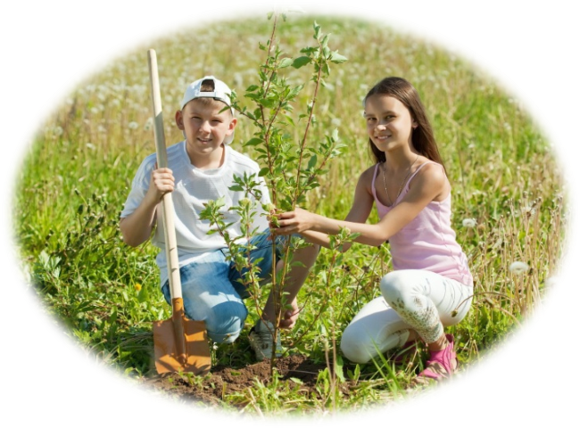
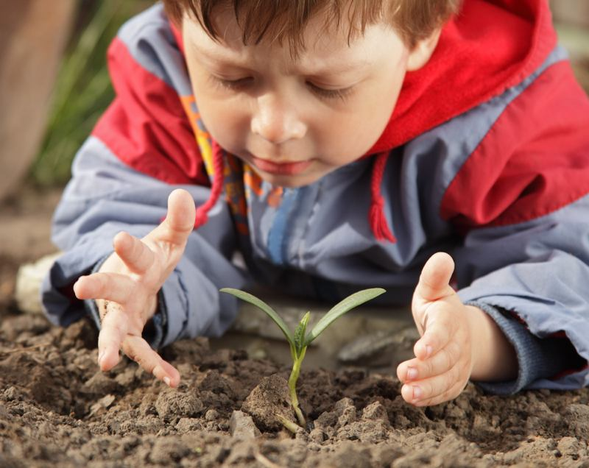
Условия, обеспечивающие реализацию культурно-образовательного проекта «Четыре сезона»
Нормативно-правовое обеспечение
Учебно-методическое обеспечение
Организационное обеспечение

Slide 8
Основные методы, формы и средства реализации культурно-образовательного проекта «Четыре сезона»
Формы организации обучения (Мастер-классы) по формирования навыков окулировки и черенкования плодово-ягодных культур
Интеграция дополнительного образования и ООП (внеурочной деятельности) через такие формы, как сельскохозяйственные проекты
Создание банка видеоматериалов, необходимых для осуществления образовательного процесса в зимний период
Приобретение опыта в социально-значимых трудовых отношениях через такие формы как образовательные форумы, конференции, агровыставки,презентации опыта

Slide 9
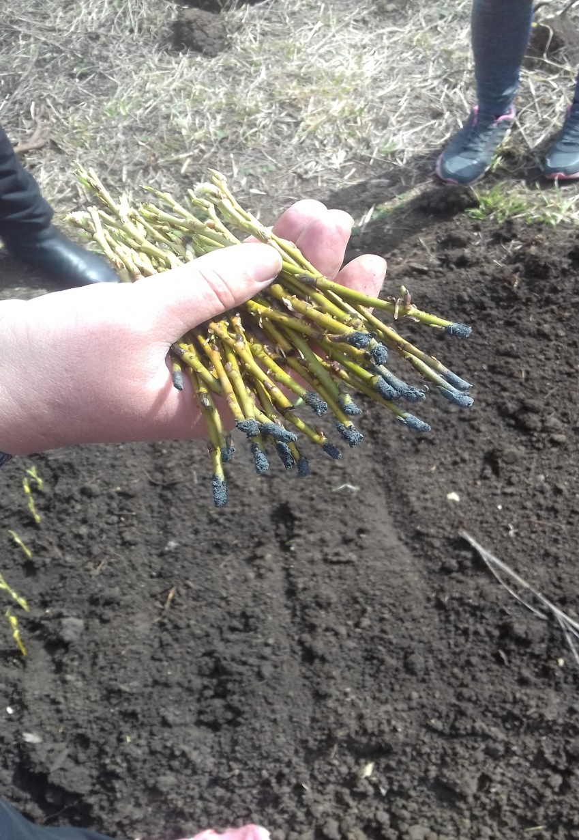
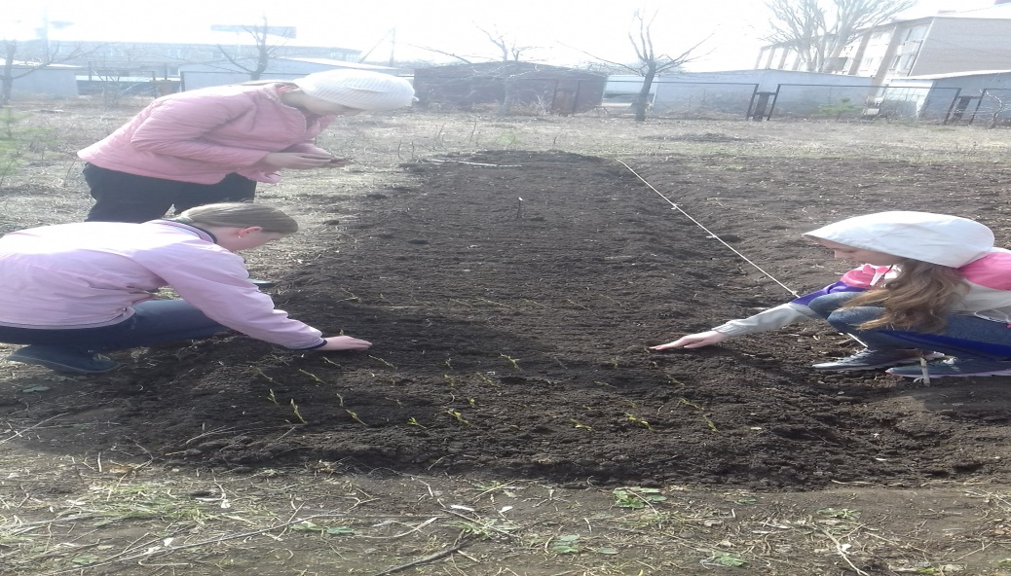
Сельскохозяйственный проект «Особенности размножения шаровидной ивы одревесневшими черенками»

Slide 10
Индивидуальный образовательный маршрут ученика
предметы естественно-научного цикла
Основная образовательная программа
Внеурочная деятельность
Опыт проектной деятельности
Дополнительная общеразвивающая
образовательная
программа
Опыт экспериментальной и исследовательской деятельности на основе добровольного выбора
Навыки проектирования. Профессиональное самоопределение.
Самостоятельная работа (проектная деятельность)

Slide 11
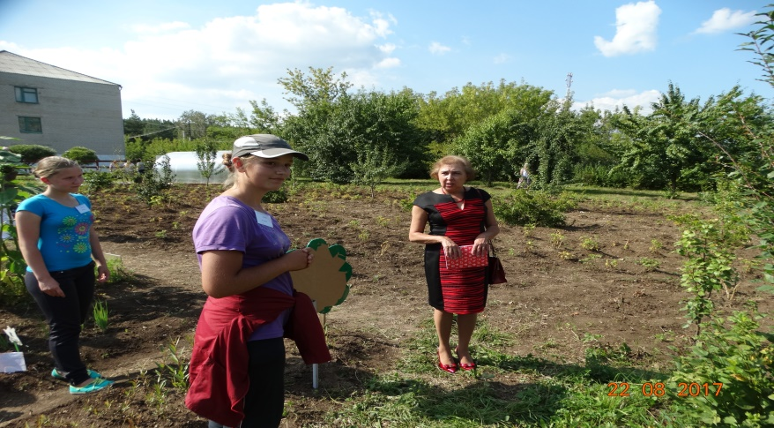
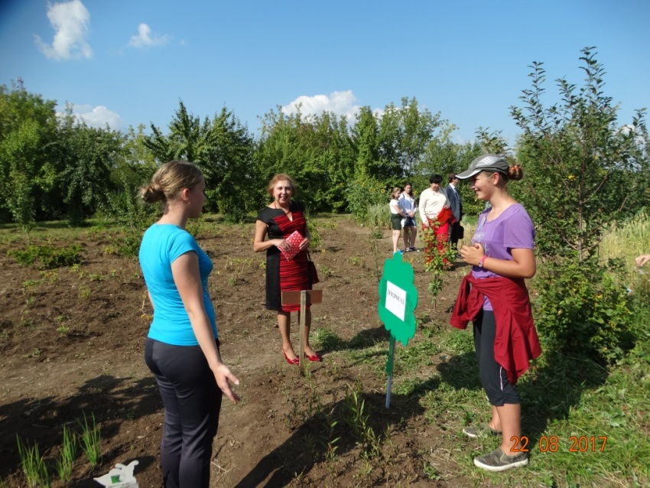
Демонстрация опыта работы через презентацию практических площадок: «Пришкольный участок как компонент образовательной среды для социального проектирования и исследовательской деятельности учащихся»

Slide 12
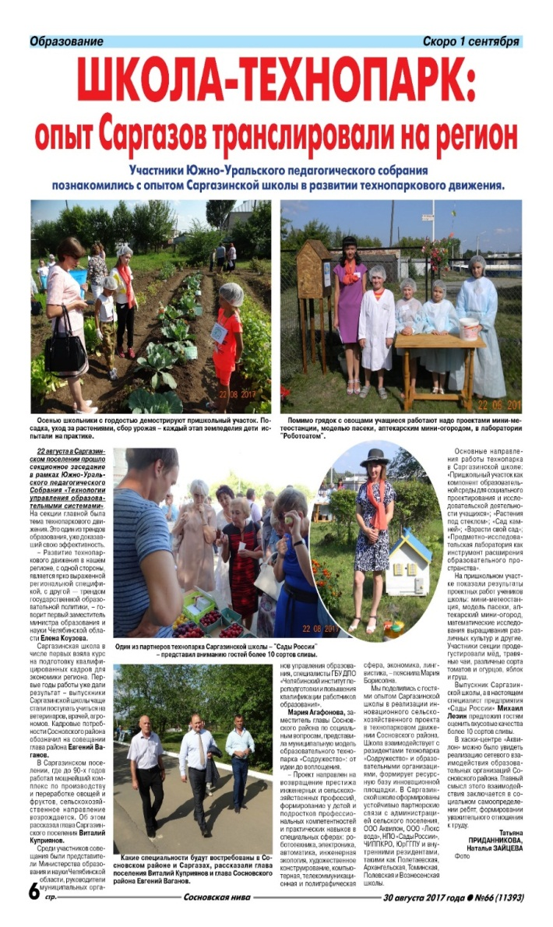
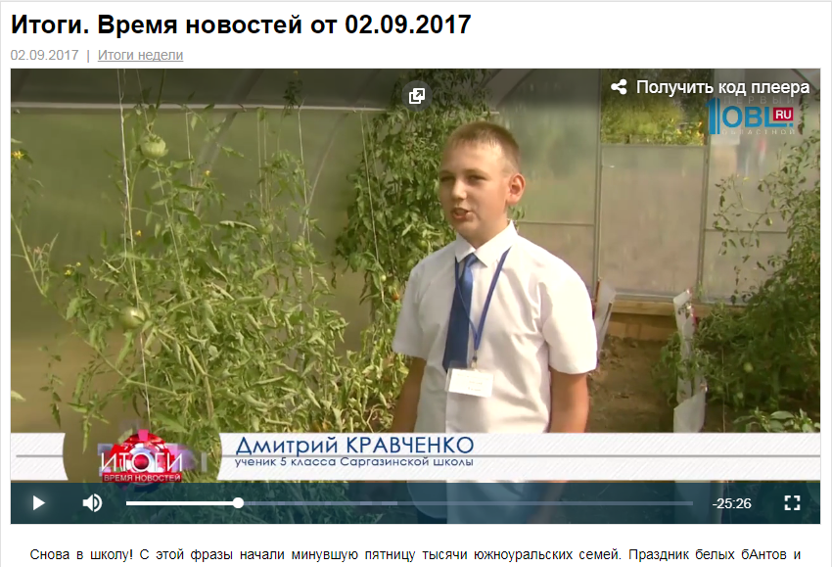
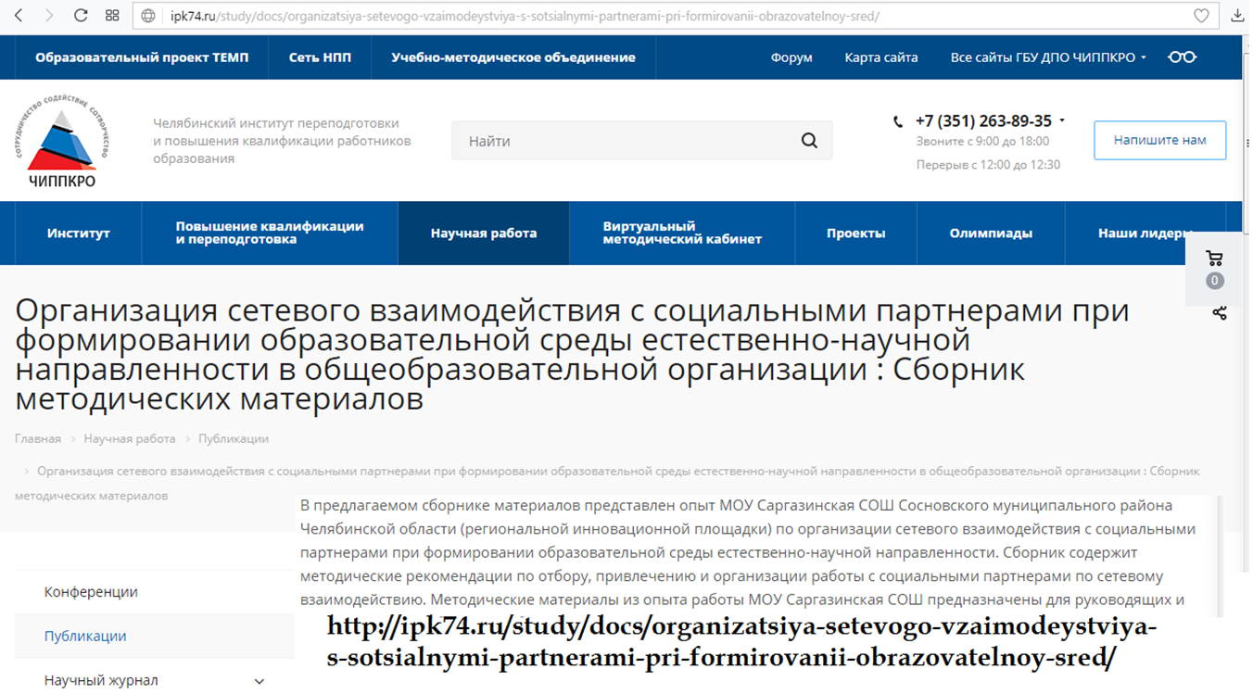
Успешность реализации проекта «Четыре сезона»

Slide 13
Перечень публикаций
Коптелов А.В., Зайцева Н.А., Шереметьева И.Ю. Особенности формирования образовательной среды естественно-научной направленности в общеобразовательной организации // Современные проблемы науки и образования. – 2017. – № 5.; URL: https://www.science-education.ru/ru/article/view?id=26996 (дата обращения: 19.02.2018). (Журнал ВАК)
Зайцева Н.А., Шереметьева И.Ю., Долгова В.И., Клавдеева С.В., Коптелов А.В. Организационно-управленческие аспекты формирования образовательной среды естественно-научной направленности на основе сетевого взаимодействия // Методист. – 2017. – № 2. – С. 8-11.
Формирование образовательной среды естественнонаучной направленности в образовательной организации на основе сетевого взаимодействия: сборник методических материалов / авторы: Н. А. Зайцева, И. Ю. Шереметева и др. – Челябинск: ЧИППКРО, 2016. – 54 с. (размещение в РИНЦ )

